Slide 1
Final Project
(Stage 1)
Anggota Kelompok:
Muhammad Gilang Mahardika
Muhammad Farhan Al Hafizh
Suny Guinesya Ardiansyah
Aldi Pajar Romadon
Anuar Ali Syabana
Rivani Putra Irwanto
Agus Setiana

Slide 2
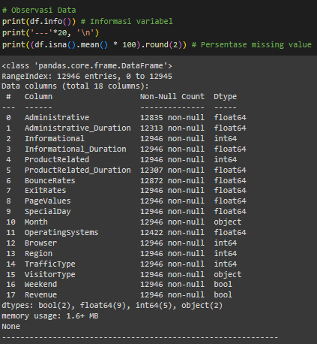
1. Descriptive Statistics (15 poin)
A. Apakah ada kolom dengan tipe data kurang sesuai, atau nama kolom dan isinya kurang sesuai?
seperti kita lihat di sini bahwa beberapa kolom memiliki tipe data yang kami rasa kurang sesuai, kolom -kolom tersebut adalah OperatingSystems, Browser, Region, TrafficType yang mana menurut kami kolom-kolom tersebut merupakan kolom bertipe kategori (object) tetapi pada dataframe ini masih bertipe numerik (int, float)

Slide 3
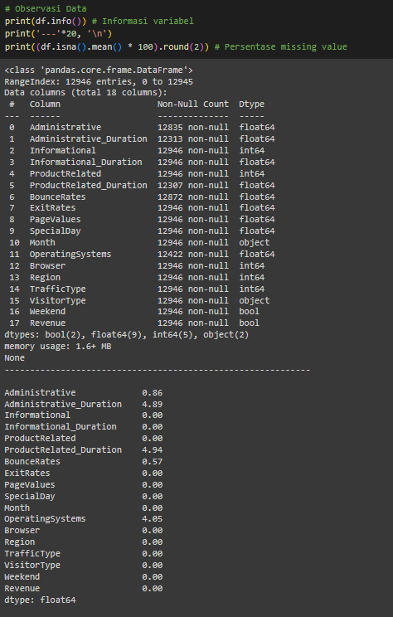
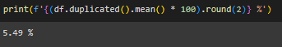
B. Apakah ada kolom yang memiliki nilai kosong dan nilai yang duplikat? Jika ada, apa saja?
Kami mendapati bebrapa kolom yang memiliki nilai yang kosong diantaranya sebagai berikut:
Administrative 111
Administrative_Duration 633
ProductRelated_Duration 639
BounceRates 74
OperatingSystems 524
Persentase nilai hilang serta nilai duplikat dari kolom-kolom tersebut juga dapat dilihat pada gambar.

Slide 4
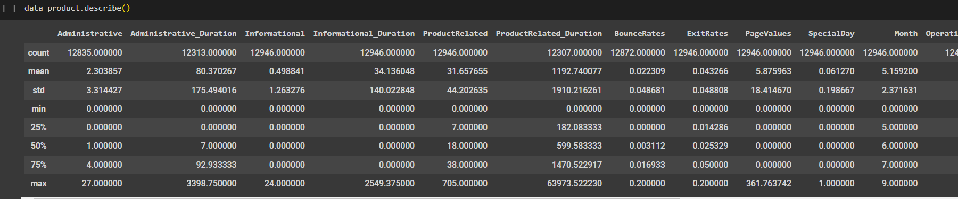
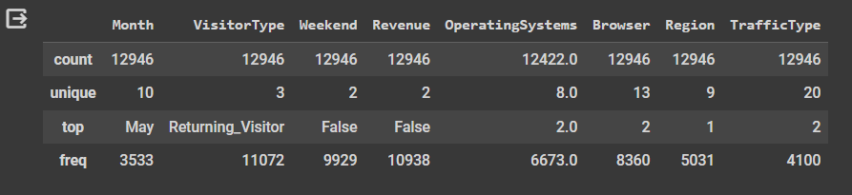
C. Apakah ada kolom yang memiliki nilai summary agak aneh? (min/mean/median/max/unique/top/freq)
sebagian besar kolom numerik pada dataframe yang kami gunakan memiliki nilai max yang terlampau jauh dari mean, median bahkan Q3 nya. karena hal ini memungkinkan terjadinya skew positif skew pada sebaran fitur tersebut. Sedangkan untuk kolom kategorikal secara dilihat dari nilai unique tidak ada yang memiliki summay aneh hanya saja pada kolom visitortype dominansi dari salah satu nilai unik yaitu ‘returning_visitor’ sangat besar yaitu berkisar 85%..

Slide 5
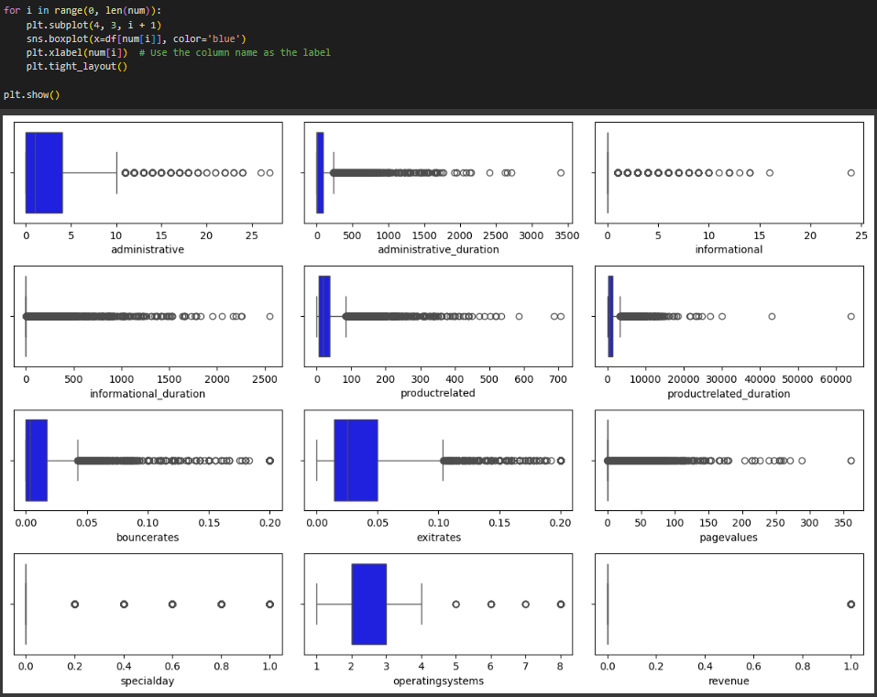
2. Univariate Analysis (25 poin)
Gunakan visualisasi untuk melihat distribusi masing-masing kolom (feature maupun target). Tuliskan hasil observasinya, misalnya jika ada suatu kolom yang distribusinya menarik (misal skewed, bimodal, ada outlier, ada nilai yang mendominasi, kategorinya terlalu banyak, dsb). Jelaskan juga apa yang harus di-follow up saat data pre-processing.
jawaban;
dugaan kami mengenai sebaran data yang skew diperkuat dengan hasil dari visualisasi dengan kdplot, boxplot, dan violin plot yang dapat dilihat di bawah ini:

Slide 6
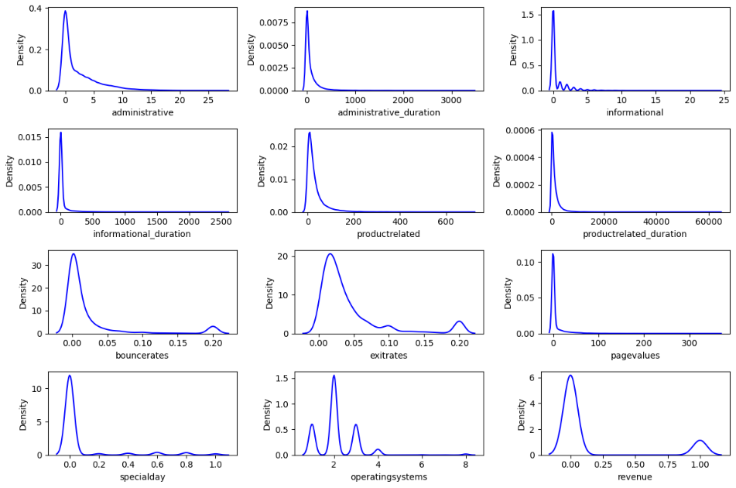
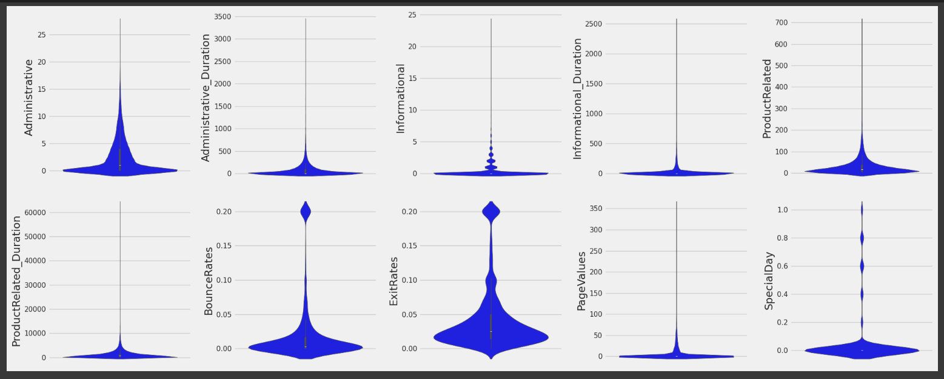

Slide 7
Follow up yang dapat dilakukan pada saat data preprocessing nanti adalah sebagai berikut:
normalisasi kolom-kolom yang memiliki dritribusi yang skew
mengatasi kolom-kolom yang memiliki nilai yang kosong (bisa dengan dinsersi menggunakan mean, media, atau min-max, atau dialkukan penghapusan), melihat bahwa nilai yang kosong berada di bawah 10% kemungkinan besar kami akan mengatasinya dengan cara menghapus data yang kosong
lanjutkan…

Slide 8
3. Multivariate Analysis (15 poin)
Lakukan multivariate analysis (seperti correlation heatmap dan category plots, sesuai yang diajarkan di kelas). Tuliskan hasil observasinya, seperti:
A. Bagaimana korelasi antara masing-masing feature dan label. Kira-kira feature mana saja yang paling relevan dan harus dipertahankan?
B. Bagaimana korelasi antar-feature, apakah ada pola yang menarik? Apa yang perlu dilakukan terhadap feature itu?
* Tuliskan juga jika memang tidak ada feature yang saling berkorelasi

Slide 9
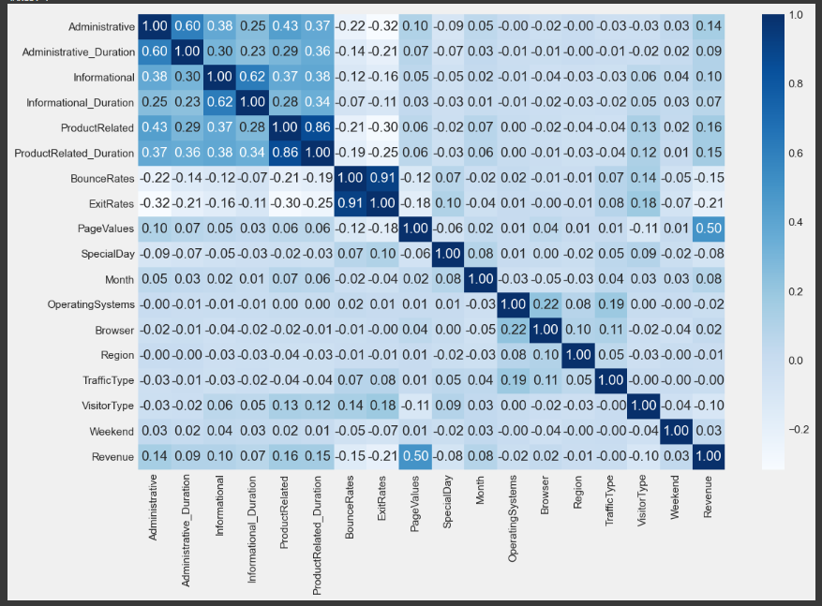

Slide 10
A. Bagaimana korelasi antara masing-masing feature dan label. Kira-kira feature mana saja yang paling relevan dan harus dipertahankan?
Setelah dilakukan visualisasi dengan heatmap kami dapat menyimpulkan beberapa korelasi kolom fitur terhadap kolom target kami (revenue) sebagai berikut:
korelasi positif terjadi dengan kolom PageValue (paling kuat), Product_Related, ProductRelated_Duration, Administrative, Informational, Administrative_Duration, Informational_duration, Month.
sedangkan korelasi negatif terjadi dengan kolom VisitorType, SpecialDay, ExitRates, BounceRates .
Serta korelasi yang lemah atau bahkan tidak ada korelasi sama sekali terjadi pada kolom Region, TrafficType, Browser, OperatingSystems, Weekend.
B. Bagaimana korelasi antar-feature, apakah ada pola yang menarik? Apa yang perlu dilakukan terhadap feature itu?
selain itu korelasi positif kuat juga terjadi antara ProductRelated_Duration - ProductRelated, Informational_Duration - Informational, Product_Related - Administrative, serta Administrative - Administrative_Duration.
korelasi negatif juga terjadi pada kolom ExitRates - Product_Related, BounceRates - ProductRelated.
Selain itu korelasi antara kolom ProductRelated_duration - Product_related, dan ExitRates - BounceRates memiliki nilai di atas 0.7 yang memungkinkan antara kolom tersebut terjadi redundansi
beberapa kolom tidak memiliki korelasi atau korelasinya sangat kecil, diantaranya region - administrative, OperatingSystems - SpecialDay, dan lain-lain

Slide 11
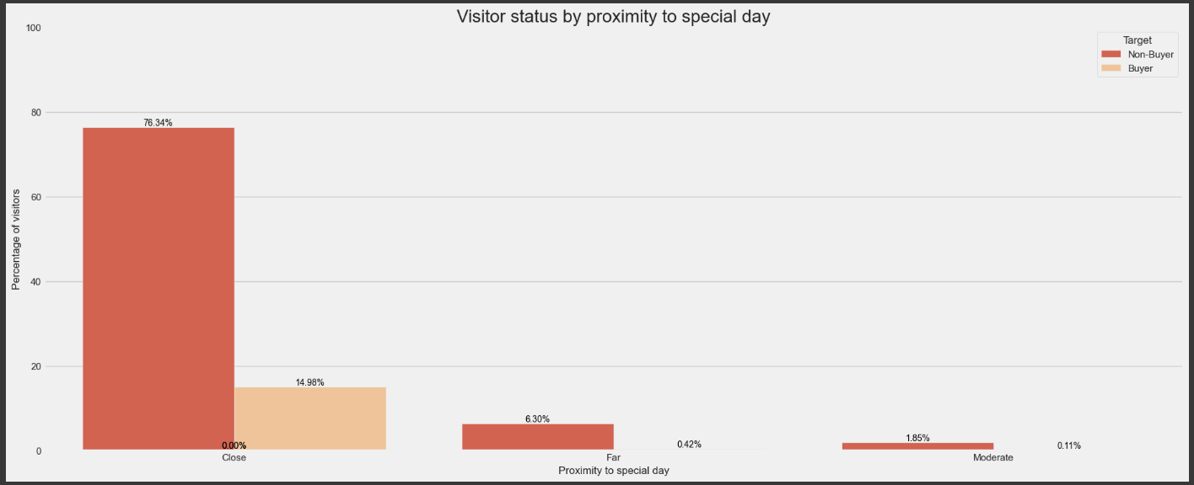
4. Business Insight (30 poin)
Dari proses EDA yang kami lakukan, kami menemukan beberapa fakta dari dataset yang dapat menjadi rekomendasi bisnis, diantaranya adalah:
Meningkatkan ProductRelated pada waktu menjelang SpecialDay dikarenakan jumlah pengunjung meningkat pada saat menjelang hari khusus tertentu, dengan meningkatkan ProductRelated kemungkinan kunjungan dapat menghasilkan revenue mengingat ProductRelated memiliki korelasi yang positif dengan revenue.

Slide 12
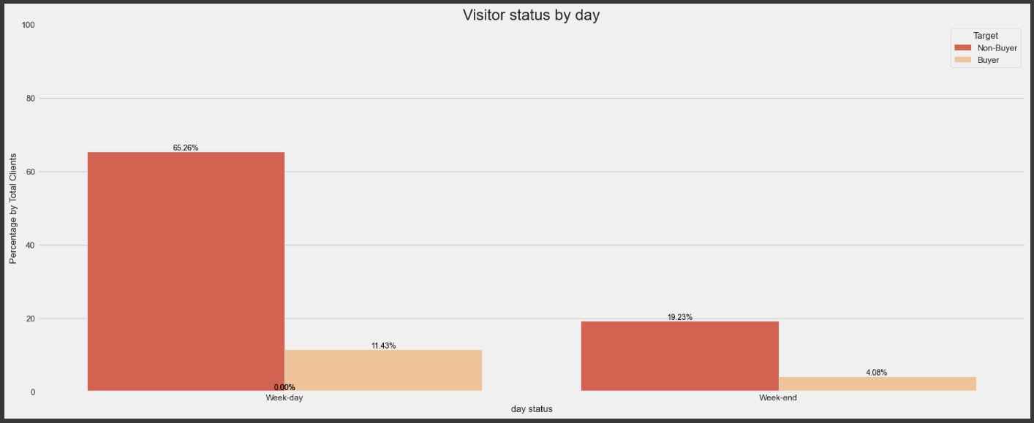
2. Meningkatkan rekomendasi product terkait pada week day saat jumlah kunjungan meningkat yang mana meningkatkan kemungkinan suatu kunjungan menghasilkan revenue

